Slide 1

数据采集与网路爬虫
Python Web Crawler

Slide 2

第一课
课程纲要
课程资料的获取、答疑形式、考核形式
使用VSCode进行Python开发
网络爬虫是什么
网络爬虫能做什么
网络爬虫不能做什么
爬虫工程师的就业情况
HTTP的基本原理

Slide 3
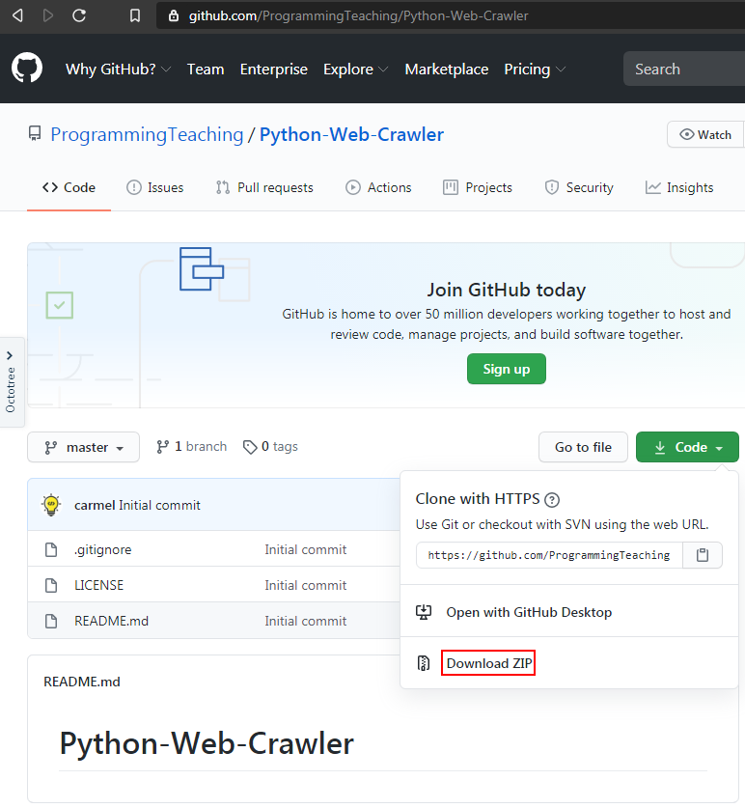
课程资料的获取与答疑形式
课程PPT及源码可在Github上下载，答疑方式也在Github上以提issue方式进行。具体操作如下：

Slide 4
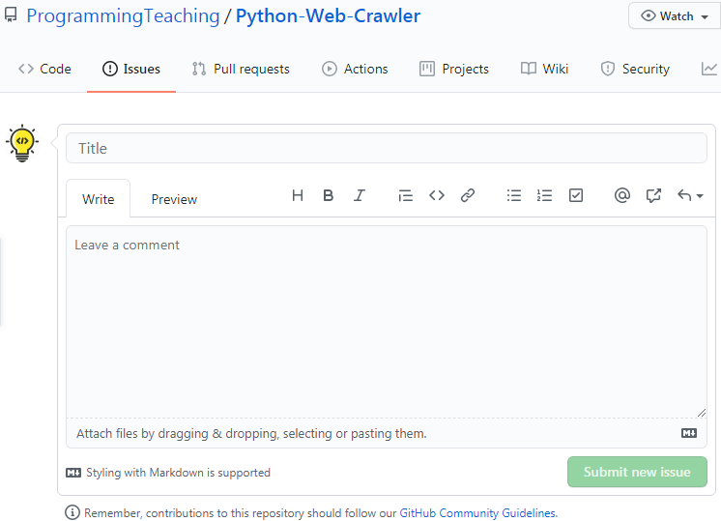

Slide 5
考核形式
期末成绩 = （不定期考勤点名 + 课堂作业成绩 + 考卷分数）按比计算。

Slide 6
使用VSCode进行Python开发
Visual Studio Code是Microsoft为Windows，Linux和macOS开发的免费源代码编辑器。功能包括代码调试、语法突出显示、智能代码完成、代码重构和嵌入式Git的支持。 用户可以更改主题，键盘快捷键，首选项，并安装添加了其他功能的扩展。
Visual Studio Code的源代码来自Microsoft的免费开放源代码软件VSCode项目，该项目是在许可的Expat下发布的，但已编译的二进制文件是免费的，可用于任何用途。
VSCode社区有很多优秀的插件，从而扩展了对多种开发语言的支持。这里主要介绍下其对Python开发环境的配置（默认大家已经安装好Python环境），主要有五个步骤：

Slide 7
下载个人电脑对应的VSCode版本并安装
安装VSCode的Python插件
安装`flake8`： pip3 install flake8；并在VSCode配置文件`settings.json`中将`python.linting.flake8Enabled`设为`true`
安装`yapf`: pip3 install yapf
使用快捷键`ctrl + shift + p`打开命令输入框，搜索`settings UI`打开VSCode配置面板，搜索`tab size`，将`text editor`项目下的`Tab Size`设为4；搜索`python formatting`，将`Python >formatting: Provider`设为`yapf`

Slide 8
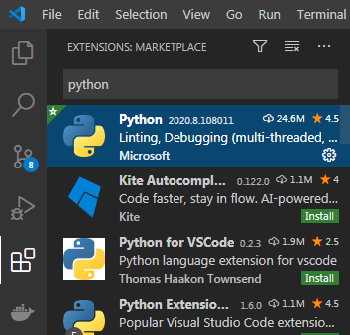
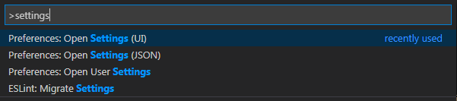
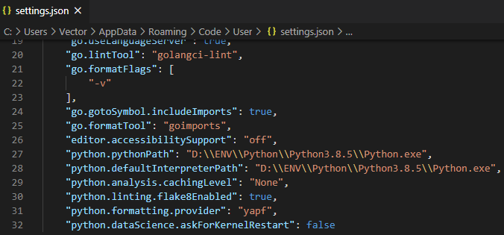
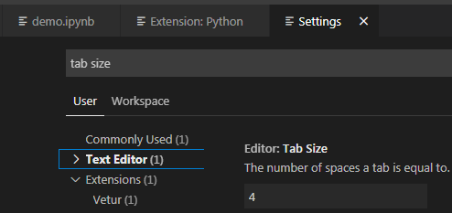

Slide 9
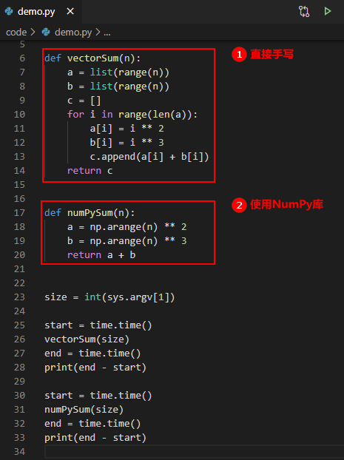
使用VSCode编写Python程序
例 有两个向量a和b，其中a保存的是(0 ~ n-1)的2次幂，b保存的是(0 ~ n)的3次幂；求a与b的向量积。
这里我们使用两种方式实现：
从执行结果可以看出，当n较大时，使用NumPy库时程序运行的性能远超过直接手写。这也说明，NumPy库底层做了很多的性能优化工作。

Slide 10
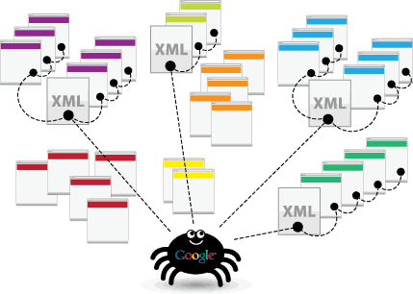
网络爬虫是什么？
网络爬虫（web crawler），也叫网络蜘蛛（spider），是一种用来自动浏览万维网的网络机器人。其目的一般为编纂网络索引。

Slide 11
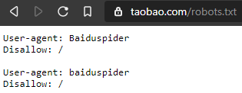
网络爬虫能做什么？
通过爬取网站的Web页面建立该网站的索引为搜索引擎提供支持。
按照指定规则采集互联网上有效的数据资源，最终保存到数据库中，形成一个数据收集平台。
爬虫访问网站的过程会消耗目标系统资源，不少网络系统并不默许爬虫工作。因此在访问大量页面时，爬虫需要考虑到规划、负载，还需要讲“礼貌”。不愿意被爬虫访问、被爬虫主人知晓的公开站点可以使用robots.txt文件之类的方法避免访问。这个文件可以要求机器人只对网站的一部分进行索引，或完全不作处理。

Slide 12

网络爬虫不能做什么
以下行为是法律法规所禁止的：
为违法违规组织提供爬虫相关服务（验证码识别服务贩卖、SEO……）
个人隐私数据抓取与贩卖
利用无版权的商业数据获利
爬虫的大规模使用，与DDOS攻击无异，会降低网站的运行效率，法律上会以非法侵害计算机系统罪论处。就如简历大数据公司“巧达科技”被警方一锅端，进去的都是开发。

Slide 13
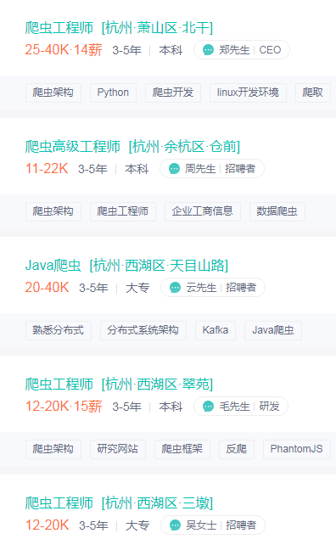
爬虫工程师就业情况

Slide 14



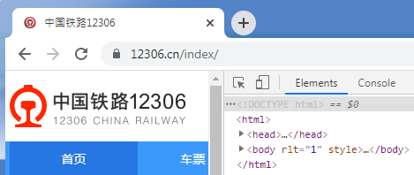
HTTP基本原理
在了解基本原理之前，我们先来看看：当我们在浏览器地址栏敲入某个URL到获取网页内容，这之间究竟发生了什么？
HTTP请求
访问: https://www.12306.cn
12306服务器
HTTP响应

Slide 15
上图可以看出，通过在浏览器地址栏输入URL网址并回车，浏览会向该网址对应的服务器发送HTTP请求，在彼服务器收到请求信息后立即作出响应并返回响应报文，浏览器对收到的响应报文进行解释并渲染成用户能理解的图文、音、视频等信息。
其中，URL的全称是Uniform Resource Locator，即统一资源定位符，用来表示资源的访问路径，它是URI的一个子集。 URI（ Uniform Resource Identifier ）指统一资源标识符，用于标识某个资源。
例子中的响应报文为HTML文本信息，HTML（Hyper Text Markup Language）即超文本标记语言。

Slide 16
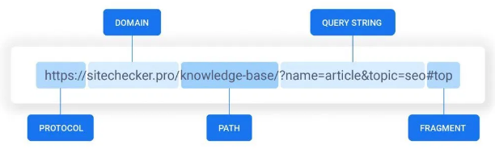
HTTP基本原理—URL组成部分
下图可以看出，一个完整的URL主要包含五个部分：访问协议、域名、具体路径、查询参数、锚点链接。
其中，常见的访问协议有http、https、ftp、sftp等，具体该使用哪种协议是由服务端所决定。http（Hyper Text Transfer Protocol）即超文本传输协议，用于从网络传输超文本到本地浏览器的传送协议，它能高效的保障数据的准确性，它由万维网协会和Internet工作小组联合作制定。 https是http的延伸版，它进一步保障了数据传输的安全性，全称是Hyper Text Transfer Protocol Over Secure Socket Layer，安全性源于传输内容都经过ssl加密。ssl的加密证书（CA）感兴趣的可自定去了解下。

Slide 17
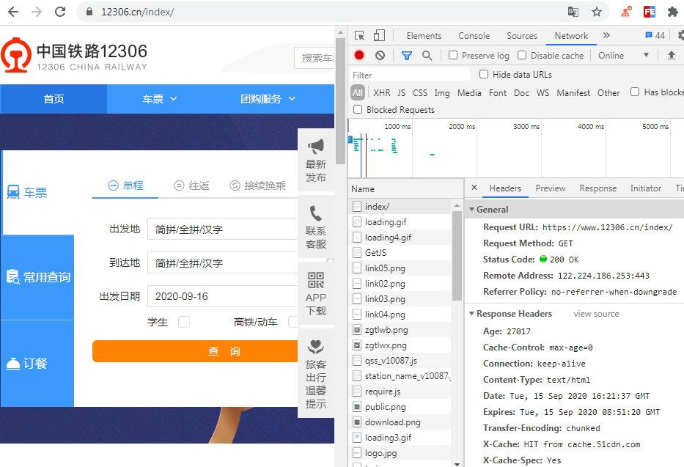
HTTP基本原理—HTTP请求
以前面对12306网站的访问为例，当我们输入网址并回车后，12306的服务器立刻给出一个响应页面，我们可以使用Chrome的开发者工具查看请求所发生的变化，如下所示：

Slide 18
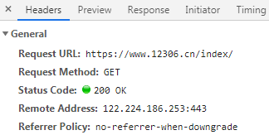
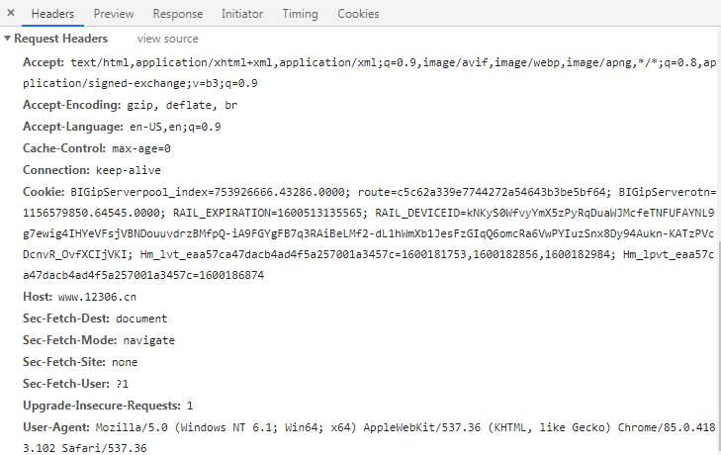

Slide 19
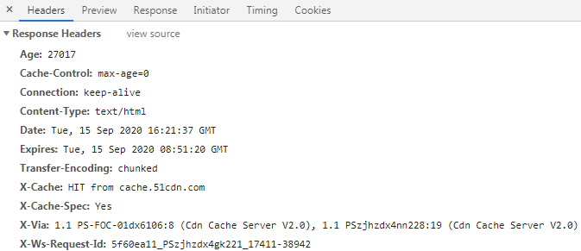
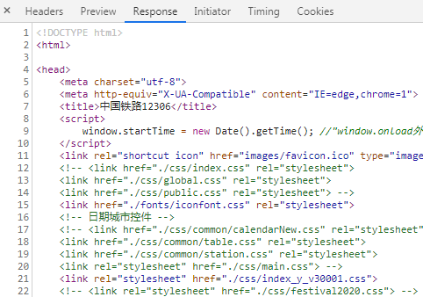
HTTP基本原理—HTTP响应

Slide 20
第二课
课程纲要
网页的结构
爬虫的基本原理
会话和Cookie
代理的基本原理

Slide 21
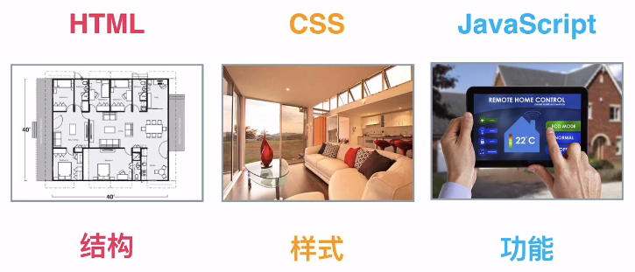
网页的结构
一个网页可分为三部分：HTML、CSS、JavaScript。其中HTML定义了网页的结构，CSS定义了网页的样式，JavaScript定义了网页的功能。

Slide 22
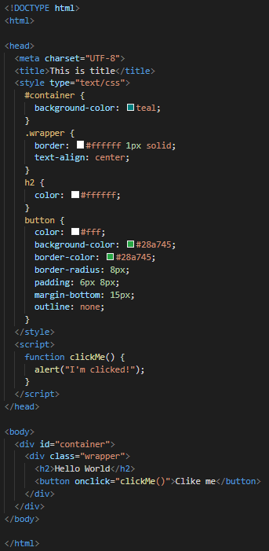
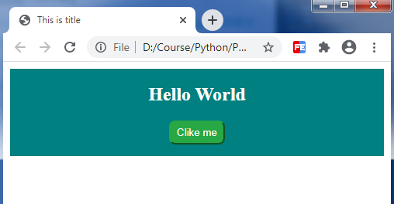
网页的结构—HTML
HTML全称是Hyper Text Markup Language，即超文本标记语言。它通过使用标签来表示文字、图片、按钮、音视频等元素，每个元素即是一个HTML节点，整个网页就是由这种标签定义的节点元素相互嵌套和组合而形成的具有复杂的层次关系的结构。
Title
div#container; div.wrapper
Body

Slide 23
网页的结构—HTML续
在HTML中，所有标签定义的内容都是节点，它们一起构成了一个HTML DOM树。
DOM是W3C的标准，全称是Document Object Model，即文档对象模型，它定义了访问HTML和XML文档的标准：
W3C文档对象模型是中立于平台和语言的接口，它允许程序和脚本动态地访问和更新文档的内容、结构及样式。W3C DOM标准可以分为3部分：核心DOM、XML DOM、HTML DOM。
根据W3C的HTML DOM标准，HTML文档中的所有内容都是节点，这些节点形成了一个树形结构，被称为节点树：

Slide 24

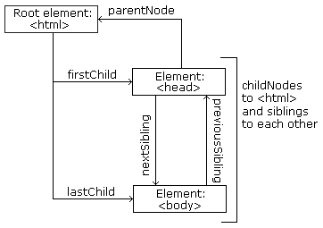
节点树中的所有节点均可通过JavaScript进行访问，并且能被创建、修改和删除。
节点树中的所有节点彼此拥有层级关系，通常以父（parent）、子（child）及兄弟（brother）等术语来描述。

Slide 25
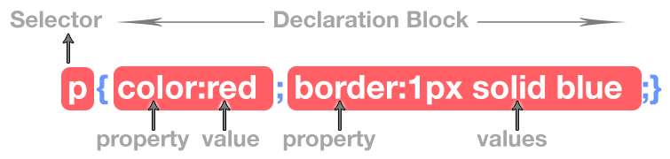
网页的结构—CSS
CSS全称是Cascading Style Sheets，即层叠样式表。通过CSS可以定义网页中的文字大小、颜色、元素间距、排列等格式。CSS可以3种方式引入网页中：
对某个标签使用style属性来定义（行内样式）
在HTML页面使用style标签来定义（内部样式表）
通过link标签引入外部的css文件（外部样式表）
对于第2、第3种方式可以通过对具体的节点使用标签名、id或class属性（或称为选择器）来定义样式并应用。

Slide 26
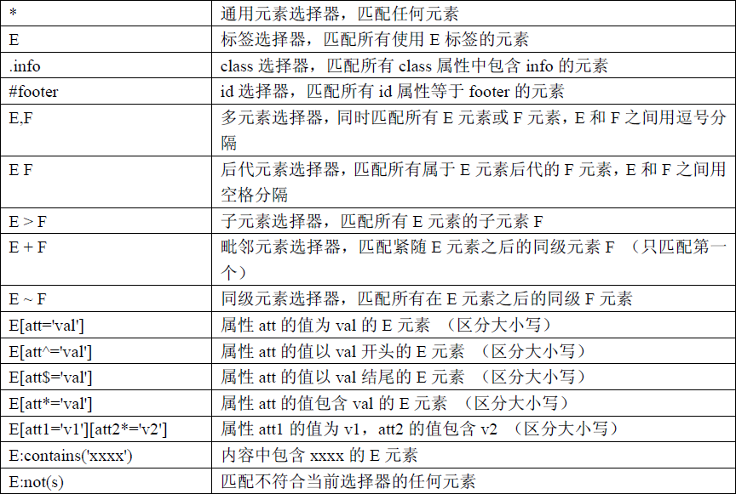
网页的结构—CSS续
css选择器基本的语法规则如下（更多语法参考教材）：

Slide 27
网页的结构—JavaScript
JavaScript简称JS，是一种脚本语言。JS为网页提供了实时、动态、交互的功能，使得网页浏览的体验更加友好、生动。JS脚本可以写在HTML内部页面中直接调用，也可以存在一个独立的js文件中在需要的时候通过script标签引入调用。

Slide 28
爬虫的基本原理
前面提过，爬虫就是获取网页并提取和保存信息的自动化程序。既是自动化程序，必要像一个人一样能够应对各种异常处理、错误重试而持续并高效的运行。
一个基本的爬虫程序工作流程大致分为三步：
获取网页
提取信息
保存数据

Slide 29
爬虫的基本原理—获取网页
这里主要指获取网页的源码。获取源码的过程是借着向网站的服务器发送HTTP请求，等待服务器返回的响应体就是网页的源码信息。这一过程可以使用Python的urllib、resquests等功能库来实现。

Slide 30
爬虫的基本原理—提取信息
在得到网站的源码之后，接下来要做的就是提取有用信息。这是一个拨乱反正的过程，也就是将杂乱的数据通过整理变得清晰明了，以便后续处理、分析。
最通用的方法就是采用正则匹配来提取。另外，根据网页结构的规则性，如网页节点属性、CSS选择器以及XPath，也可以使用Python提供的Beautiful Soup、pyquery、lxml等库来提取。

Slide 31
爬虫的基本原理—其他能爬取的数据
除了能抓取HTML页面源码外，爬虫还可以爬取一些系统的API返回接口，图片、音视频等信息的二进制数据，以及一些文件和文档。
但对于一些通过JS渲染而成的页面，爬虫很难爬取得到。就如当下流行的单页应用，通过抓取的HTML不过是一个空壳，因为它还需要经过浏览器的JS解释器和编译器来执行相关的JS脚本而将完整的DOM树渲染出来，离了浏览器就得不到完整的DOM树。
难但不是不能做到，Python的Selenium、Splash库就可以帮我们实现对JS的渲染。

Slide 32
会话（Session）和Cookie
静态页面是指纯粹的HTML页面，动态网页是一个对所有动态生成与动态更新的网页的统称。与传统的静态网页相反，它会因为变量的改变而产生不同的网页。这既可能是服务器端生成的网页，也可能是用户端生成的网页，或是两者的混合。
对于动态页面而言，有些网站需要我们登陆才能访问，如淘宝；有些网站登录一段时间不进行任何操作就会超时而要重新登录；也有些网站登录过后很久也不会失效。这其中就涉及到Session和Cookie的相关知识。
按照一般的逻辑，需要登录的网站在我们输入用户名及密码以后，必然会拿到类似凭证这样的东西，它记录了我们的登陆状态。这个凭证存在哪里呢？就在Session和Cookie当中。具体是存在Session中，还是Cookie中，或是两者兼有，这由网站服务提供方所决定。

Slide 33
会话（Session）和Cookie—续
HTTP的无状态是指HTTP协议对事务的处理是没有记忆能力的，也就是不知道客户端是什么状态。当我们向服务器发送请求后，服务器解析此请求并返回响应报文，此过程完全独立，服务器不会记录客户端请求前后状态的变化。
对于一些需要登录才能浏览的网站，由于HTTP的无状态特征，每当我们打开或刷新一个页面，就要进行一次登录，这显然不合理。会话和Cookie技术的出现，使得用户的登陆状态可以临时保存以备后用。
Session是在服务端，即在网站的服务器上保存用户的会话信息。一般，一个会话都有一个超时期限，超时后会话自动作废，使得访问不再有效。
Cookie是在客户端，比如浏览器端。当用户第一次成功登陆网站时，网站服务器会返回一个响应头包含`Set-Cookie`字段的报文给客户端。客户端拿到Cookie并保存起来，在下一次请求该网站时浏览器会自动把Cookie放到请求头一起提交给服务器。服务器根据Cookie鉴定当前请求时哪个用户以及是否登陆，鉴定通过则发送需要的响应报文。当然，Cookie也有超时机制，超时后Cookie无效。

Slide 34
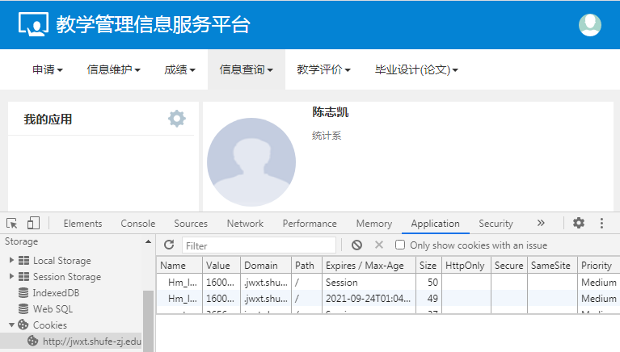
会话（Session）和Cookie—Cookie属性结构
我们可以通过打开Chrome的开发者工具页面来查看网站的Cookie信息，下面以我们的教务系统为例，当登陆后浏览器保存的Cookie信息如下：
注意：其中HttpOnly字段若是True，则不能使用JS中的document.cookie来访问。

Slide 35
代理的基本原理
对于一些反爬虫措施较高的网站，使用爬虫的过程中会遇到IP被封的情况。之所以被封是因为单个IP的访问频率过高，而被网站服务器侦测到。对此的解决方案是，通过IP代理服务器来代理IP实现IP伪装。
代理服务器（Proxy Server）是一个请求访问的中间媒介，其功能就是代理网络用户去取得网络信息。一般的，VPN服务器就是一个代理服务器。因为某些原因我们无法搜索Google上的内容，但通过一台可以访问Google的中间代理服务器来代理我们的请求便可以做到。
爬虫代理就是使用代理隐藏真实的IP，让服务器误以为是另一个不同的客户端在请求。这样在爬取过程中不断更换代理，就可轻易越过IP限制的反爬措施。

Slide 36
第三课
课程纲要
HTTP请求相关Python库介绍
urllib库的使用
requests库的使用
正则表达式介绍
猫眼电影排行信息抓取实战

Slide 37

HTTP请求相关Python库介绍
前面已经了解HTTP请求的过程，也学习到HTTP请求是基于HTTP协议。而HTTP协议是基于TCP/IP技术，是不是只有等我们熟悉并掌握TCP/IP技术才能展开自动化的网页请求工作呢？
答案是否定的。Python提供了许多功能齐全的类库可以帮我们实现这些工作，诸如urllib、requests、httplib2、treq等。我们只需关心请求的链接是什么、需要传哪些参数以及如何设置请求头部就可以，至于底层的通信与传输已经被封装起来。

Slide 38
urllib库的使用
urllib是Python内置的HTTP请求库，它包含下列4个模块：
request：HTTP请求模块，用来模拟HTTP请求的发送。
error：异常处理模块，用于捕获出现的请求错误，然后进行重试或其他操作以保证程序不会意外终止。
parse：解析工具模块，提供URL相关的处理方法，如拆分、解析、合并。
robotparser：爬虫协议解析模块，用来识别网站的robots.txt文件，判断页面是否允许爬虫访问。

Slide 39
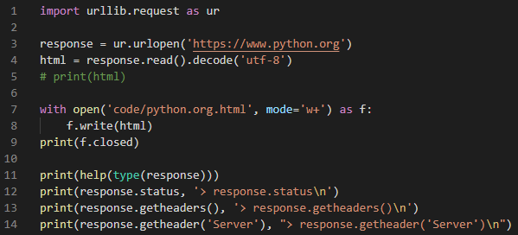
urllib库的使用—发送请求
例 1 以Python官网为例，使用urllib类库将首页页面抓取过来。
这里简单演示了urllib类库的get方法（默认情况）。`urlopen`函数返回的是一个HTTPResponse对象，通过HTTPResponse对象可以获取返回的Body部分、状态码、返回头部等信息。

Slide 40
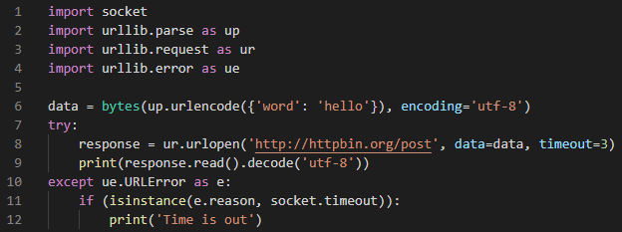
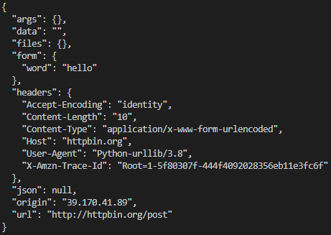
urllib库的使用—发送请求-续
例 2 使用urllib类库抓取`httpbin.org`网站的`/post`接口返回值。
这里演示了使用urllib类库传参数、设置连接超时时间及异常的处理过程。此外，还可以通过context、cafile、capath参数来配置SSL。

Slide 41
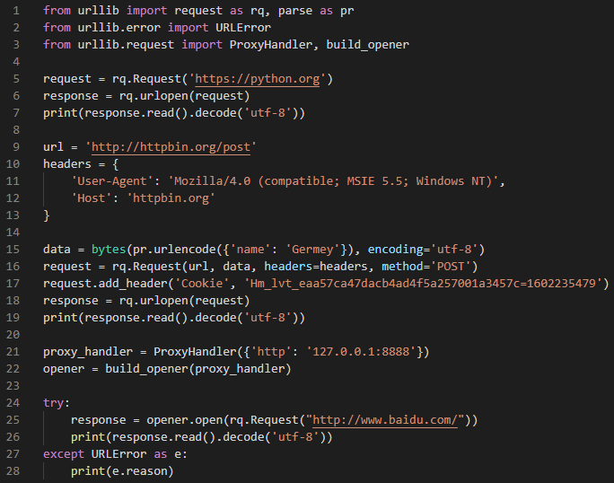
urllib库的使用—发送请求带上cookie
urlopen函数对于基本的请求已经够用，但对于一些需要附加请求头的链接或代理之类的功能则需要通过Request类来构建。对于前面两个例子，使用Request构建代码如下：

Slide 42
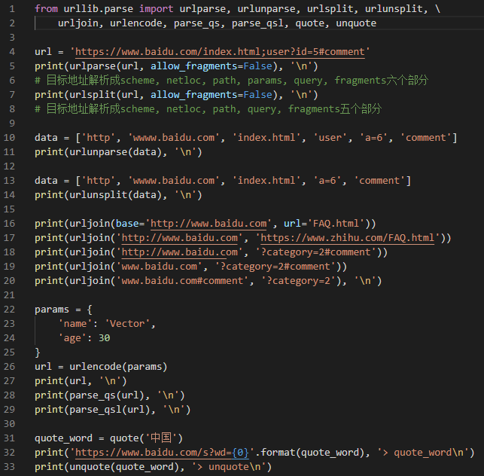
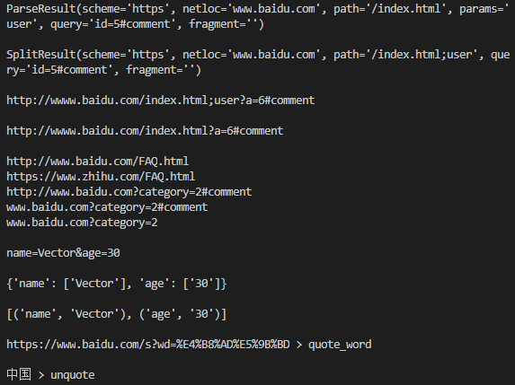
urllib库的使用—解析链接
urllib的parse模块提供了处理URL的标准接口，例如实现URL各部分的抽取、合并以及链接转换，还有各种传输协议的处理。下面举例说明。

Slide 43
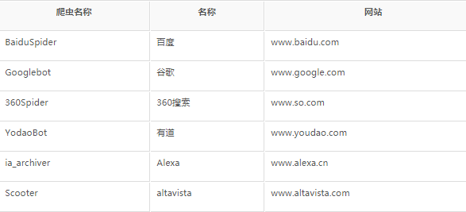
urllib库的使用—Robots协议解析
Robots协议也称为爬虫协议、机器人协议，用来告诉爬虫和搜索引擎哪些页面可以抓取，哪些不可以。它通常是一个robots.txt文件存放在网站的根目录下。前面访问过淘宝网的爬虫协议，具体内容如下：
其中，User-agent指定了爬虫的名称—百度搜索引擎，Disallow指定了不允许抓取的目录—斜杠表示所有目录。下面列出了常见的搜索爬虫：

Slide 44
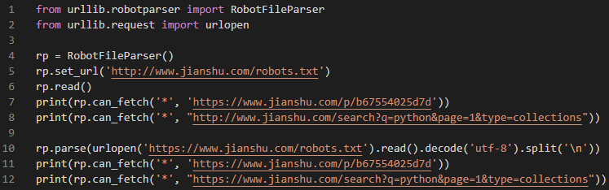
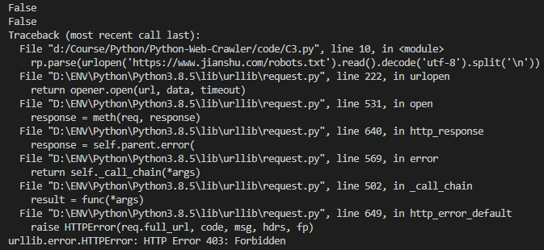
urllib库的使用—Robots协议解析-续
urllib对Robots协议解析代码示例如下：

Slide 45
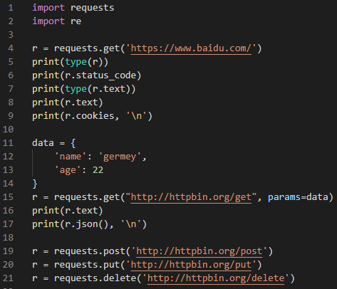
requets库的使用
在处理HTTP请求的事上，requests比urllib方便更多，有时根据实际需要，我们通常结合两个库一起使用。下面具体说明。

Slide 46
requets库的使用—高级用法
除上面简单的例子外，本课程教材上也提供了一些高级用法的实例：抓取网页、抓取文件、文件上传、获取Cookie、添加Cookie、指定CA证书、指定代理等功能（相关代码在C3.py源文件中，教材上的代码有错误的地方，在C3.py中进行了修正）。

Slide 47


正则表达式介绍
正则表达式是有关文本字符处理的技术，它具有特定的语法结构，可以实现字符串的检索、替换、匹配验证等。
VSCode编辑器也提供了正则匹配的功能，利用此功能我们可以方便的进行字符串的检索与替换。使用`Ctrl+F`可以快速调出搜索与替换功能，要启用正则匹配需点亮点号和星号在一起的小图标。
下面例子列举出手机号和邮箱的正则表达式：

Slide 48
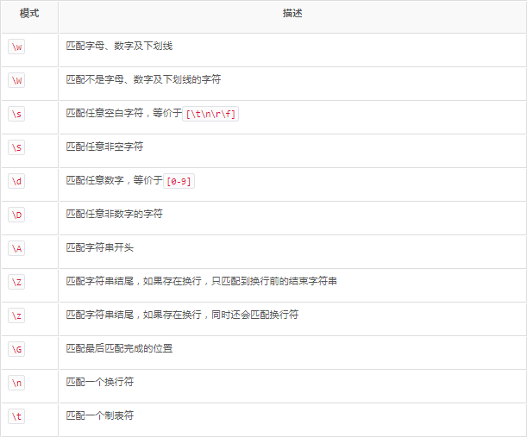
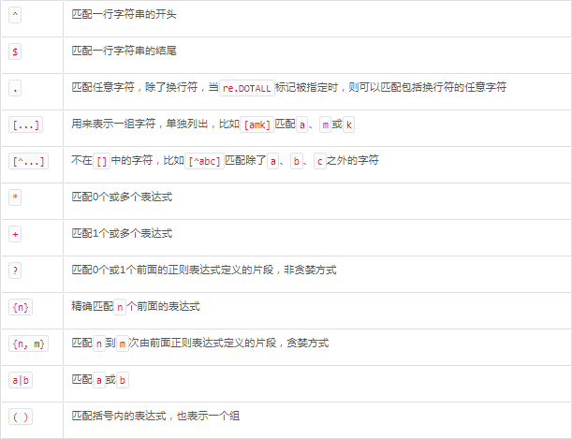
正则表达式—匹配规则
正则表达式看似乱糟糟的，其实包含特定的语法规则。只是掌握这些规则写起来才能得心应手。下面例子列举出常见的正则匹配规则：

Slide 49
正则表达式—常用函数
正则表达式并非Python独有，任何其他编程语言都能实现正则表达式。对于Python而言，re库提供了全面的正则表达式解析功能。下面列举了常用了正则匹配函数：
函数原型 | 功能描述
re.compile(pattern, flags=0) | 将正则表达式的样式编译为一个正则表达式对象
re.search(pattern, string, flags=0) | 扫描整个string找到匹配样式的第一个位置，有返回一个匹配对象，无匹配则返回None
re.match(pattern, string, flags=0) | 从string开头进行匹配，返回同上
re.fullmatch(pattern, string, flags=0) | 从字符串开头到结尾进行匹配，返回同上
re.split(pattern, string, maxsplit=0, flags=0) | 用pattern切割 string 。如果pattern包含括号，则每组都将包含括号里的内容。如果maxsplit非零， 则至多进行 maxsplit 次分隔， 剩下的字符组成列表的最后一个元素

Slide 50
正则表达式—常用函数
函数原型 | 功能描述
re.findall(pattern, string, flags=0) | 扫描整个string并按顺序返回一个不重复的pattern的匹配列表
re.finditer(pattern, string, flags=0) | pattern在string 里所有的非重复匹配，返回一个保存了 匹配对象迭代器 iterator
re.sub(pattern, repl, string, count=0, flags=0) | 返回用repl替换在string最左边非重叠出现的pattern而获得的字符串（repl可为函数）
re.subn(pattern, repl, string, count=0, flags=0) | 与sub()相同，但返回的是一个元组 (字符串, 替换次数)
re.purge() | 清除正则表达式的缓存

Slide 51
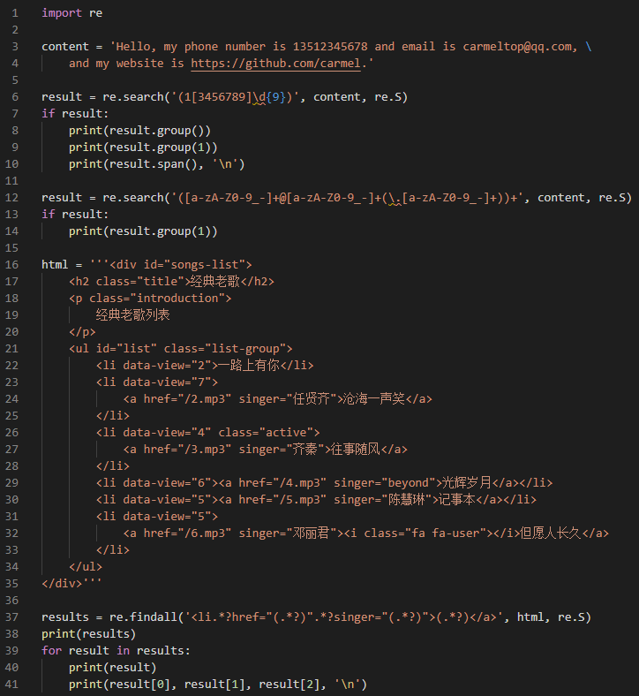
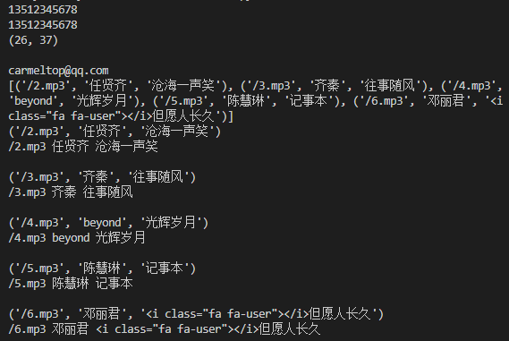
正则表达式—实例

Slide 52
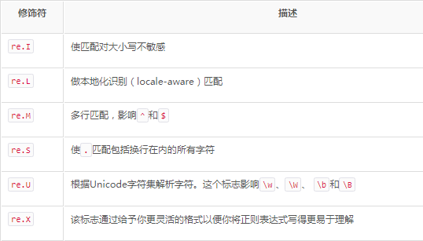
正则表达式—实例-续
除前面提到的匹配规则以外，还有几个实用的匹配规则，如贪婪与非贪婪匹配、指定修饰符、转义匹配等。其中，re库提供的正则匹配修饰符列表如下：
有字符串”<a>123</a><a>456</a>”，通过正则表达式匹配“<a>.*</a>”结果会是怎样？
如果我们的需求是分别匹配123和456，上面的表达式就有问题。因为它贪婪的匹配了整个串，指定非贪婪模式上面的表达式应改成“<a> .*? </a>”。

Slide 53
正则表达式—实例-续
另外，如果我们要匹配的内容里面包含了匹配规则中的保留字符时，我们需要对其进行转义。通常使用斜杠“\”即可实现对保留字符的转义。
例如：`a\.c`能匹配`a.c`但不能匹配`aac`、`a\*c`能匹配`a*c`但不能匹配`ac`。

Slide 54
猫眼电影排行信息抓取实战
《随堂练习》

Slide 55
HTML解析相关库的介绍
第四课
课程纲要
正则表达式练习
XPath解析库的使用
CSS选择器之pyquery库的使用
HTML页面抓取练习

Slide 56
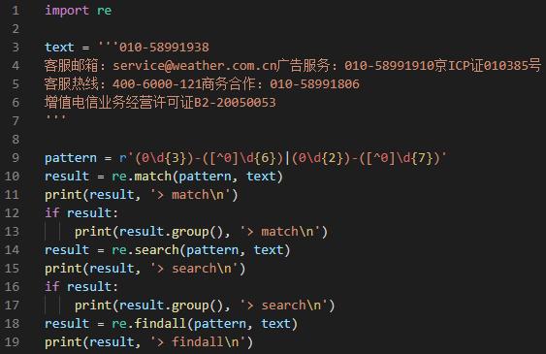
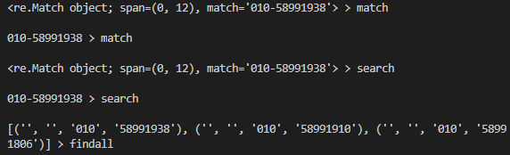
正则表达式练习
例 1 使用正则匹配座机号码
分析：座机号一般为：四位-八位或三位-九位的形式，前四位或三位为区号以0开头，后八位或九位以非0开头。

Slide 57
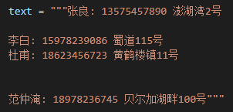
正则表达式练习
例 2 现有联系人文本信息如下图，试用正则表达式检索出姓名、号码、地址信息。

Slide 58
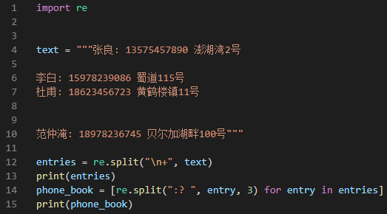

正则表达式练习

Slide 59
XPath解析库的使用
XPath，全称XML Path Language，即XML路径语言，它是一门在XML文档树中查找信息的语言。它最初是用来搜寻XML文档的，但是它同样适用于HTML文档的搜索。
XPath它提供了非常简洁明了的路径选择表达式，用于字符串、数值、时间的匹配以及节点、序列的处理等。
XPath于1999年11月16日成为W3C标准，它被设计为供XSLT、XPointer以及其他XML解析软件使用，官方网站：https://www.w3.org/TR/xpath/。

Slide 60
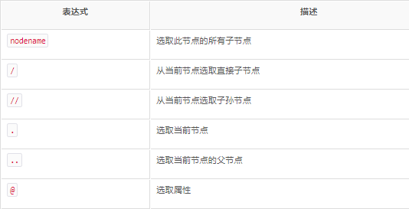
XPath解析库的使用
下面介绍几种常用的规则：

Slide 61
XPath解析库的使用
Python的lxml库对XPath进行了实现，因此可用于HTML的解析。下面代码演示使用lxml中的etree.HTML函数将HTML文本转成XPath对象，XPath对象会自动对HTML文本中没有闭合的标签进行修正。

Slide 62
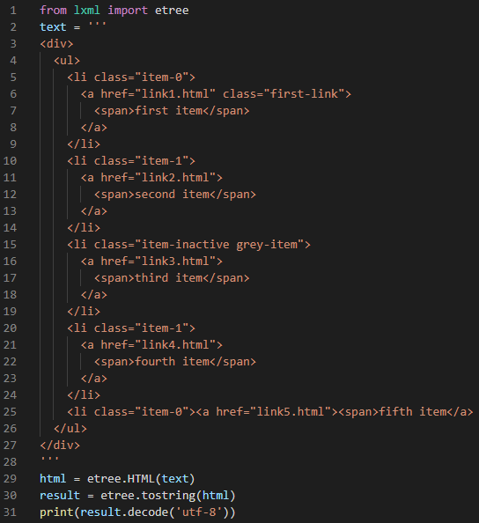
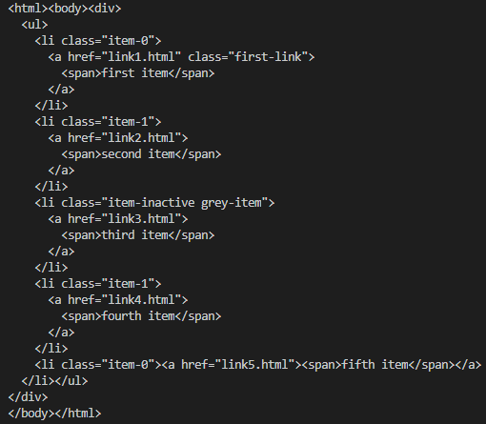
XPath解析库的使用

Slide 63

XPath解析库的使用
lxml库不仅可直接解析文本字符串，也能处理html文本文件。

Slide 64
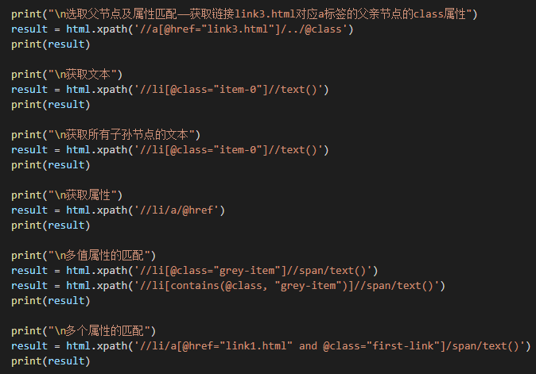
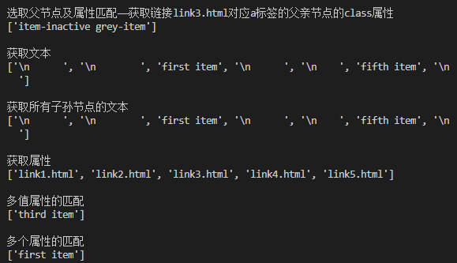
XPath解析库的使用
接下来根据前面的HTML文本解析的例子继续来演示HTML节点的选取：

Slide 65
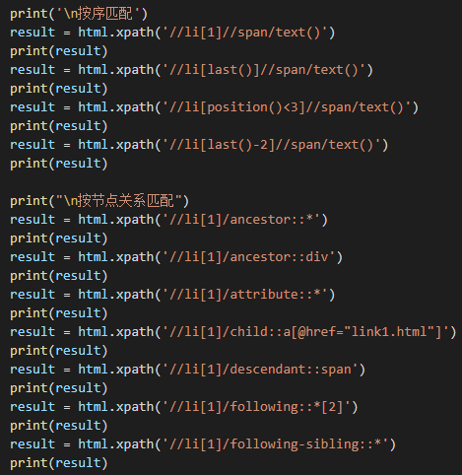
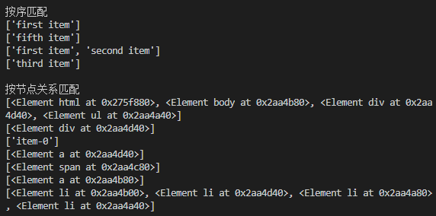
XPath解析库的使用

Slide 66

XPath解析库的使用
对于组合条件的匹配，XPath提供的运算符有：

Slide 67
CSS选择器之pyquery库的使用
如果熟悉JQuery，那对CSS选择器就不会陌生。Python库pyquery实现了类似的CSS选择器的功能，通过字符串、URL、HTML文件，这三种方式均可初始化一个PyQuery对象。
根据PyQuery对象便可构造CSS选择器。一个PyQuery对象所有与节点查找相关的方法均返回PyQuery对象自身，形成链式调用。

Slide 68

CSS选择器之pyquery库的使用——示例

Slide 69

CSS选择器之pyquery库的使用——示例
此外，pyquery还提供了一些伪类选择器，如：li:first-child—第一个li节点；li:last-child—最后一个li节点；li:nth-child(2)—第二个li节点；li:gt(2)—第三个li节点之后的兄弟节点；li:nth-child(2n)—偶数位置的li节点；li:contains(second)—包含second文本的li节点等。

Slide 70
HTML页面抓取练习
抓取网页（https://www.cnblogs.com/downmoon/p/12448602.html）中，有关《python数据分析（第2版）-阿曼多.凡丹戈》这本书的读书笔记信息。要求将每一章的章节主题部分抓过来。

Slide 71
THANK YOU
ALLPPT.com _ Free PowerPoint Templates, Diagrams and Charts

